Slide 1
RECAPITULATIF TRIMESTRIEL DU DEROULEMENT DU STAGE ET DU DEVELOPPEMENT DES PROJETS
Présenté par : KAMDEM WADJOUNUE FRANCK CHRISTY
Fait le, 29/08/2024 Présenté le, 31/08/2024

Slide 2
01
PRESENTATION DES PROJETS ET FORMATIONS
02
DIFFICULTES RENCONTREES
PLAN
03
AMELIORATION A APPORTER
04
CONDITIONS DE TRAVAIL EN SERVICE
05
CONCLUSION ET EXTRAS

Slide 3

01-1 PRESENTATION DES PROJETS ET FORMATIONS
Création du site web d’EYELE:
Réalisation de la maquette avec l’outil Figma
Frontend du site web (aspect visuel du site)
Backend du site web (aspect fonctionnel : enregistrement et connexion des utilisateurs avec authentification simple ou google et Facebook)
Tests unitaires et fonctionnels.

Slide 4

Création de l’application web DIBIYE:
Analyse des besoins
Modélisation avec la méthode UML (Unified Modeling Language) est un langage de modélisation objet qui permet grâce à ces diagrammes de représenter l’architecture et le fonctionnement des systèmes informatiques.
Réalisation de la maquette avec Figma
Création des différents composants réutilisables
Création du projet avec la partie frontend et backend
Utilisation des composants dans le frontend
Création de l’API d’enregistrement et de connexion des utilisateurs
Création de l’API de modification des informations du profil
Création de l’API de récupération des données vers la base de données.
01-2 PRESENTATION DES PROJETS ET FORMATIONS

Slide 5
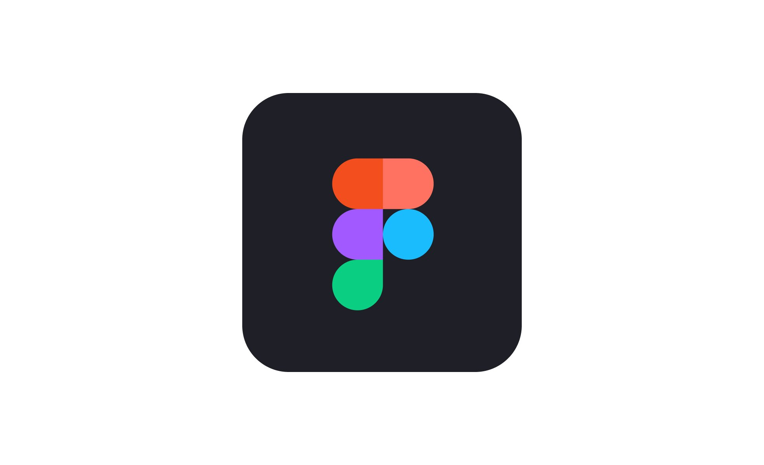



01-3 PRESENTATION DES PROJETS ET FORMATIONS
Figma est un outil pour le design et le prototypage des maquettes d’applications web, mobiles et desktops
Django est un Framework python qui permet de développer un backend d’applications solide, de manière fluide et rapide
React est un Framework JavaScript permettant de rendre le développement rapide avec le développement des composants réutilisables
Tailwindcss est une bibliothèque Css qui facilite la réécriture du Css natif avec un moyen simple de manipulation du responsive

Slide 6
02-DIFFICULTES RENCONTREES
Modélisation complètement absente lors du premier projet
Difficulté à assimiler les nouvelles notions du backend avec l’apprentissage de Django
Un suivi pas toujours technique
Difficulté de s’adapter pour le design des maquettes
La gestion des taches et des horaires
Analyse des besoins pas faite de manière approfondie

Slide 7

03-AMELIORATION A APPORTER
Depuis notre arrivé à DIBIYE les activités se passent plutôt bien mais il y a toujours certains points sur lesquels on pourrait apporter des modifications si nécessaire. Les suggestions à mon niveau sont les suivantes:
Elargir le champ d’activité pour donner la possibilité de travailler sur des projets plus complexes et qui demande beaucoup de concentration et d’application.
Réduire les réunions à une seule qui sera plus technique afin de présenter les avancées mais aussi de répondre aux difficultés que rencontrent les stagiaires à ce moment précis
Donner la possibilité à un employé ou un stagiaire d’apporter un plus avec des propositions des projets
Donner la possibilité aux étudiants de faire des stages académiques pour leur projet d’études ainsi se faire une renommer et aussi agrandir la structure
Lorsqu’il s’agit de projet, un projet informatique est composé des architectes, des designers, des développeurs (frontend et backend) et des testeurs faut être en même de définir les rôles: Je prends mon exemple je ne suis pas très à l’aise lorsqu’il s’agit du design ce qui fait j’ai du mal à produire quelque chose de très moderne ou plus conviviale.

Slide 8
04-CONDITIONS DE TRAVAIL EN SERVICE
Le cadre de travail avec les collaborateurs est très convivial étant tous des jeunes le courant passe plus rapidement.
Au début généralement il y des appréhensions vues que la gestion de l’Homme n’est pas évidente et savoir s’intégrer dans le milieu professionnel est tout autant difficile avec eux ça a été plus aisé et facile.
Je les remercie tous.

Slide 9

CONCLUSION

Slide 10

Merci pour votre aimable attention

